Slide 1
«Посуда из глины»
Конспект непосредственно-образовательной деятельности по познавательно-речевому и художественно-эстетическому развитию детей старшего дошкольного возраста.

Slide 2
Цель: приобщать дошкольников к народным ремеслам посредством изготовления посуды из глины.

Slide 3
Задачи:
Расширять знания детей об устройстве быта предков.
Познакомить с глиной, ее свойствами, гончарным ремеслом.
Обогатить детский словарный запас народных терминов: горшок, гончар, глечик, миска, чугунок.
Развитие познавательно-исследовательской и продуктивной деятельности.
Совершенствовать умение лепить посуду из глины модульным способом из колец, постепенно сглаживая неровности. Показать модулирование формы изделия (расширение и сужение в отдельных частях) за счет изменения длины исходных деталей – «колбасок».
Вызвать у детей положительный эмоциональный отклик от соприкосновения с прекрасным.

Slide 4

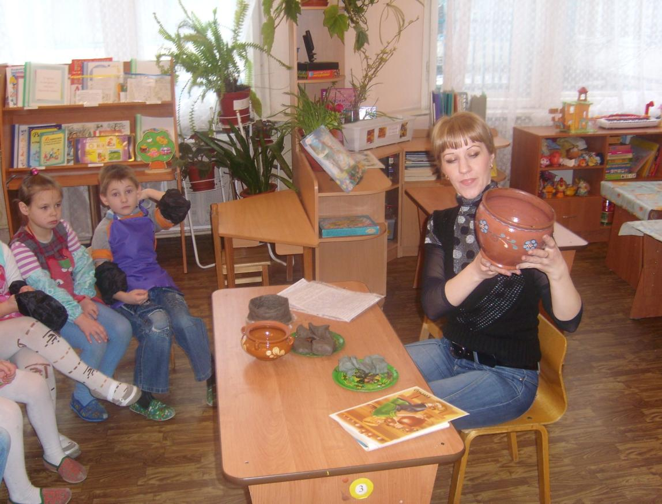
Показ реальных предметов посуды из глины.

Slide 5
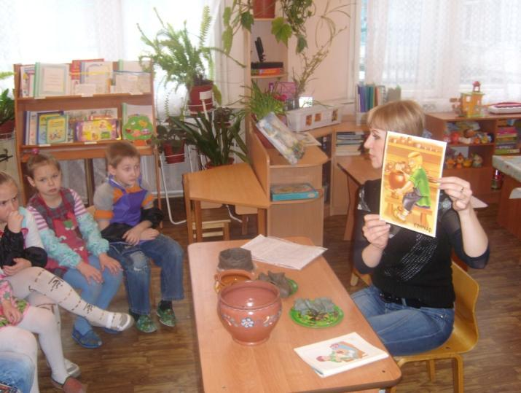
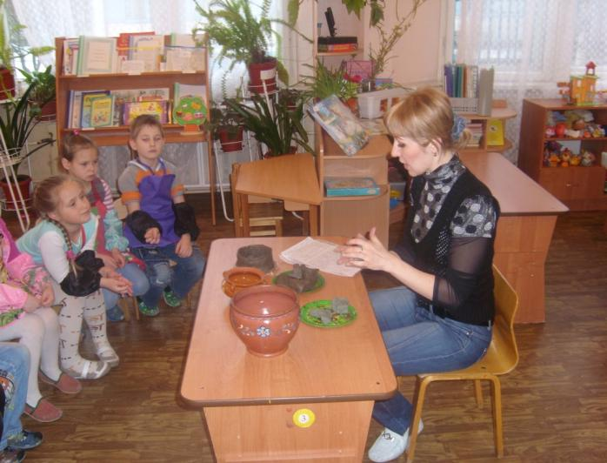
Беседа о народном промысле – гончарстве.

Slide 6
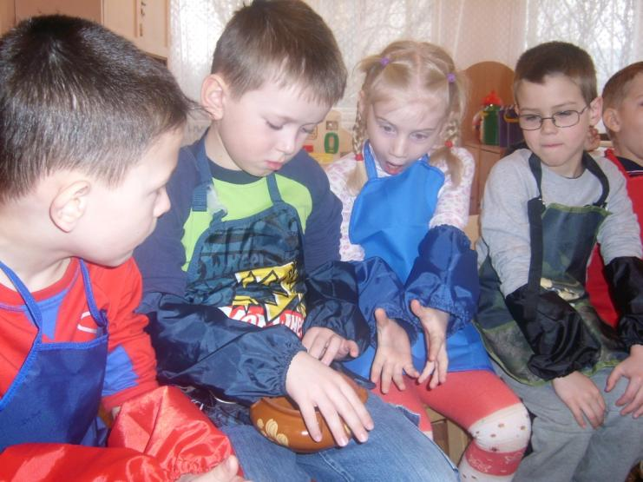
Рассматривание детьми посуды из глины.

Slide 7
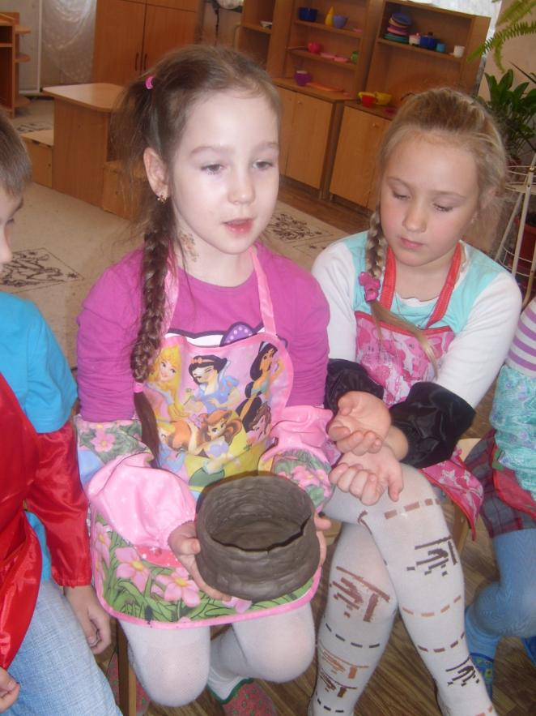
Рассказ воспитателя о новом способе лепки полых сосудов – из колец.
Такая техника применяется для лепки посуды.

Slide 8
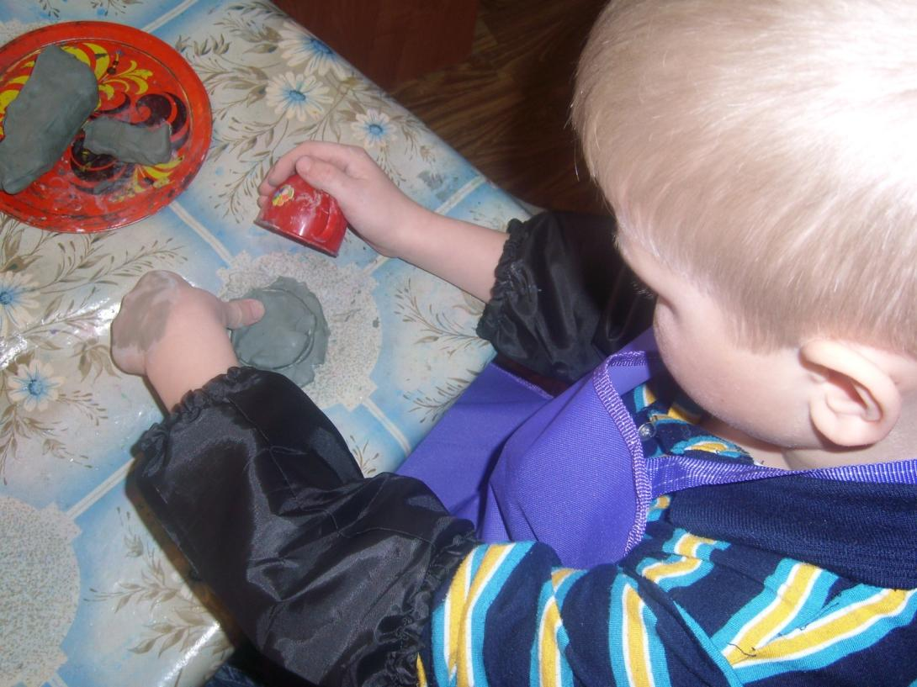
Подготовка основы для сосуда: дети делают плоскую лепешку и вырезают круг, как из теста, с помощью стакана.

Slide 9
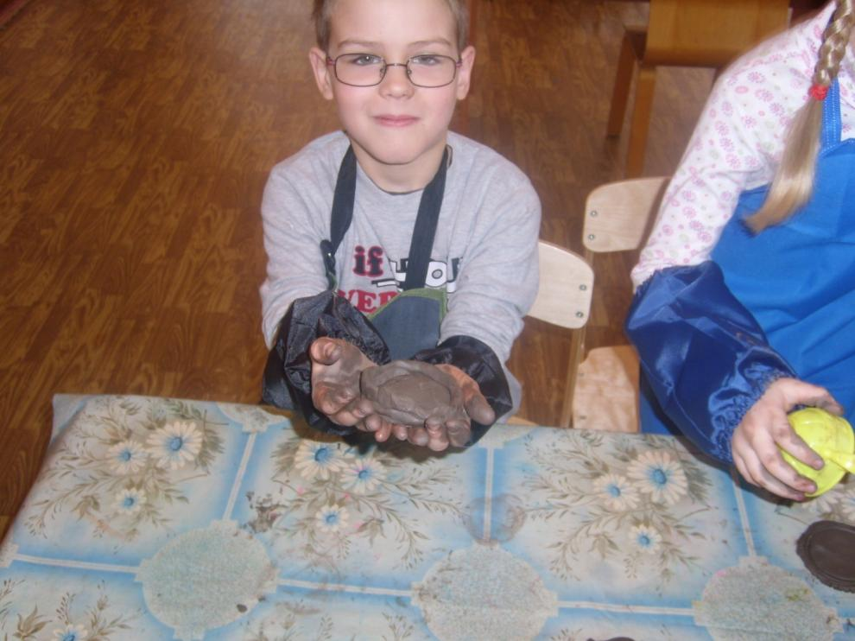
Затем раскатывают валик такой длины, что бы его можно было уложить по краям основы.

Slide 10
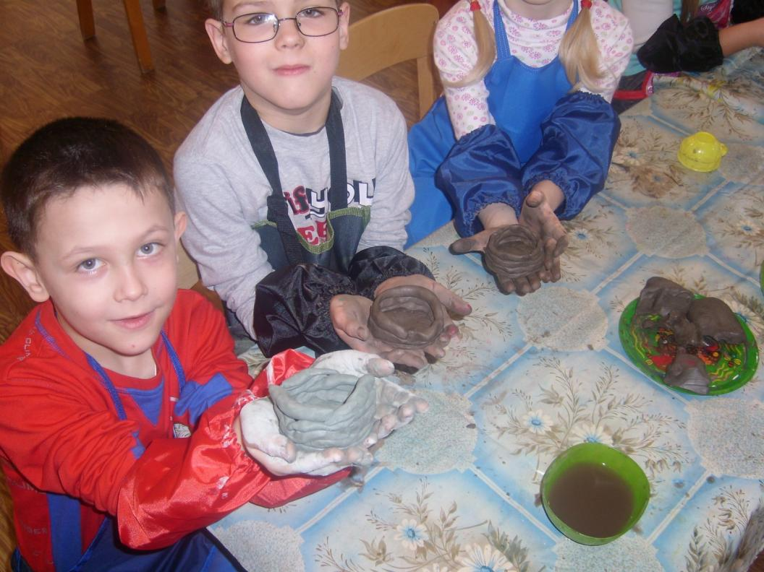
Лепка состоит в том, что валики последовательно сворачивают кольцом и выкладывают на основе, валик на валик. Все кольца прижимают друг к другу.

Slide 11
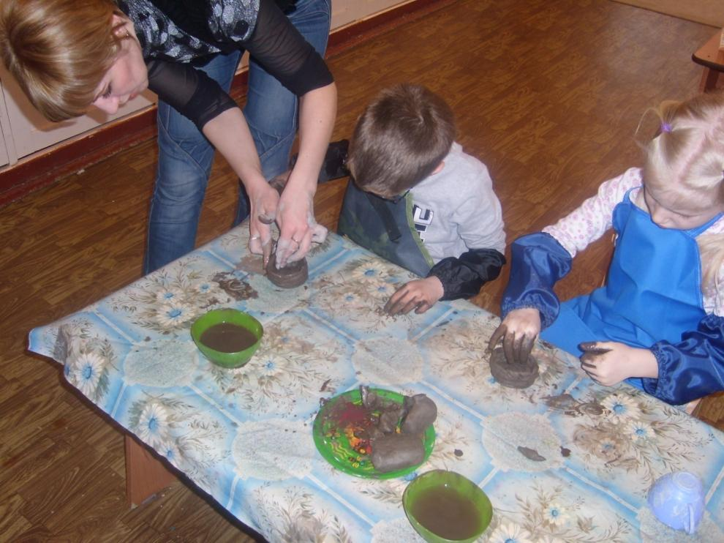
Когда сосуд будет готов, его внешнюю поверхность сглаживают пальцами или металлической ложкой и дополняют сосуд деталями.

Slide 12
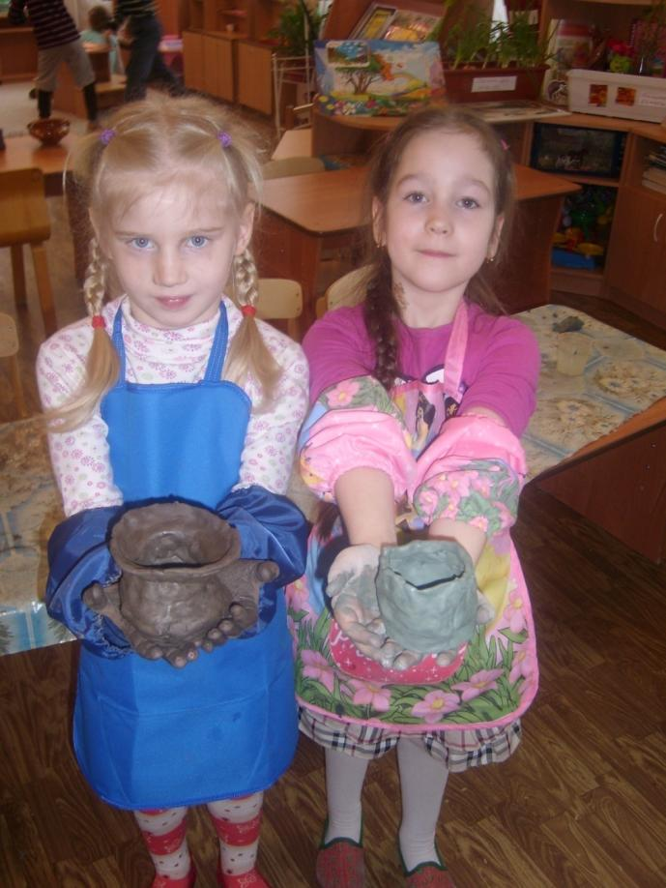
Умелые мастера!
Вот что у них получилось!

Slide 13
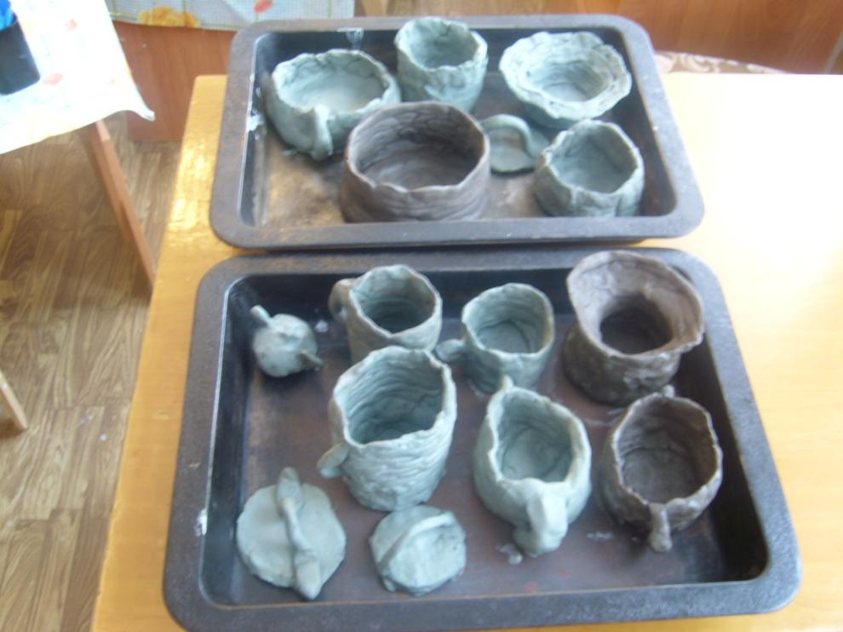
Лепные изделия из глины сушат, обжигают в печи, а потом разрисовывают гуашевыми красками. Из оформленных изделий делают выставку.

